Slide 1
Univerzitet u Novom Sadu Pedagoški fakultet u Somboru Upravljanje i rukovođenje mini projektima Savremena metodika nastave prirodnih nauka 1 (master studije) Prof. dr Nataša Branković
Project title:
Harmonization and Modernization of the Curriculum for Primary Teacher Education (HAMOC)
Project number: 516762-TEMPUS-1-2011-1-RS-TEMPUS-JPCR

Slide 2
УПРАВЉАЊЕ И РУКОВОЂЕЊЕ МИНИ ПРОЈЕКТИМА
Како управљати пројектном наставом?
Шта пратити у току реализације пројектних активности?
Како пратити и проценити реализацију пројектних активности?
Шта вредновати у пројектној настави?

Slide 3
Пројектна настава је настава која је усмерена на ученика
Дете учи да истражује...
...учи да се до сазнања долази тимски...

Slide 4
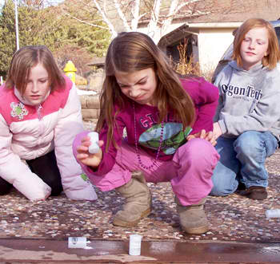
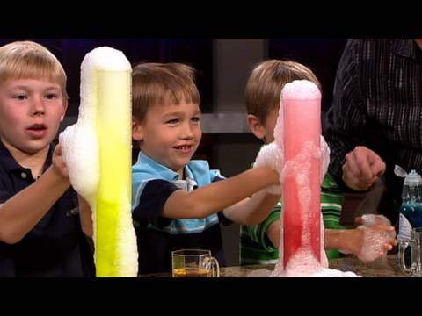
Пројектна настава се не организује због усвајања информација, него због развоја ученичких способности!

Slide 5
ПОСТИГНУЋЕ УЧЕНИКА СТЕЧЕНО МИНИ ПРОЈЕКТИМА
У настави која је организована помоћу мини пројеката учитељ мора да примењује другачији начин праћења,оцењивања и вредновања простигнућа ученика. Шта обухвата постигнуће ученика стечено путем мини-пројеката:
Колико је ученик стекао способност да учи путем пројектног учења?
Колико је научио да истражује?
Колико је научио да тражи и прави избор информација?
Какве је социјалне вештине развио?
Какве је практичне вештине стекао?
Да ли је развио позитивну слику о себи?

Slide 6
ПИТАЊА ЗА НАСТАВНИКА ПРЕ ПРИМЕНЕ ПРОЈЕКТНОГ УЧЕЊА
Које погрешне претпоставке ученици имају о неком проблему?
Који су медији најпримеренији за изражавање размишљања ученика и њихових почетних хипотеза?
Које су технике посматрања за ученика најпримереније?
Како ученици користе метафоре да би комуницирали своје идеје?
Шта може наставник учинити да би на основу њихових иницијалних идеја подстакао даље учење ученика?

Slide 7
1. Проналажење теме/уводна прича
кључна питања
искуство ученика, прича, ТВ вест...
записивање идеја на папир
критичко преиспитивање сваког предлога
рангирање тема по занимљивости

Slide 8
2. Формулисање циља
Шта желимо постићи?
На који начин ћемо остварити циљ?
Како ћемо представити резултате?
Да ли је корисно у пројекат укључити и друге предмете? Које? Зашто?
Ко нам може помоћи у остварењу циљева?
Шта нам може помоћи у даљем раду (библиотека, музеј, шума, ...) ?

Slide 9
3. Планирање –оквирно, па детаљно
Подела задатака
Начин решавања задатака
Начин презентације
Формирати групе са поделом задатака
Планирање ресурса
Све што је важно треба забележити и ставити у концепт мапу пројекта

Slide 10
4. Реализација пројекта
Ученици раде на пројектним задацима (прикупљају информације, излазе на терен, раде експерименте, разговарају са стручњацима, гледају филмове...)
Обавезна припрема питања пре одласка на терен или долaска

Slide 11
5. Представљање пројекта/презентација
плакат
брошура
видео запис
разредне новине
power point презентација

Slide 12
ПИТАЊА ЗА РЕФЛЕКСИЈУ
Кад сам поставио добро питање ученику?
Шта бих учинио да олакшам конверзацију ученика или са ученицима?
Јесам ли добро разумео ученика?
Да ли је сваки ученик има прилику да учествује у активностима?
Да ли сам интервенисао превише или можда премало и на који начин сам то учинио?

Slide 13
Чек листа за процену активности и успеха групе
Особине, квалитет, успех | истиче се | задовољава | недовољно
сарадња – група као целина
прихватљиво решавање сукоба
радна атмосфера
решење/производ као резултат тимског рада

Slide 14
Чек листа за процену индивидуалних активности
 | истиче се | задовољава | недовољно
интерес, мотивација
сарадња
лична иницијатива
прихватање разлика сарадника
солидарност
самосталност
стварање нових идеја
залагање, марљивост
организационе способности

Slide 21
Хвала на пажњи!

